Slide 1
Массивы, объекты и в чем их разница…
Введенский Владислав Андреевич

Slide 2

Массивы и объекты - это две основные структуры данных в программировании, которые используются для хранения и управления коллекциями значений.

Slide 3
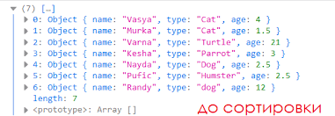
Массивы представляют собой упорядоченные коллекции элементов одного типа данных. Они позволяют хранить множество значений в одной переменной. Каждый элемент массива имеет уникальный индекс, начиная с 0. Например, массив чисел [1, 2, 3, 4] имеет индексы 0, 1, 2 и 3 соответственно. Массивы обычно используются, когда нужно работать с несколькими элементами данных одного типа.

Slide 4
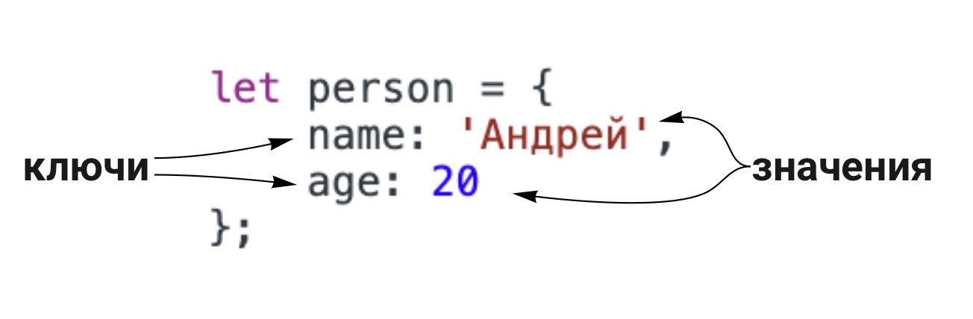

Объекты, с другой стороны, представляют собой коллекции пар "ключ-значение". Они позволяют организовывать информацию в структурированной форме, где каждому элементу (значению) присваивается уникальный ключ. Объекты обычно используются, когда нужно хранить разные типы данных, связанные с одним объектом или сущностью. Например, объект "пользователь" может содержать ключи "имя", "возраст", "адрес" и т. д., где каждому ключу соответствует определенное значение.

Slide 5

Разница между массивами и объектами заключается в способе организации и доступа к данным. В массиве доступ к элементам осуществляется по индексу, например, `массив[индекс]`, где индекс - целое число. В объекте доступ к значениям осуществляется по ключу, например, `объект.ключ` или `объект['ключ']`, где ключ - строка.

Slide 6
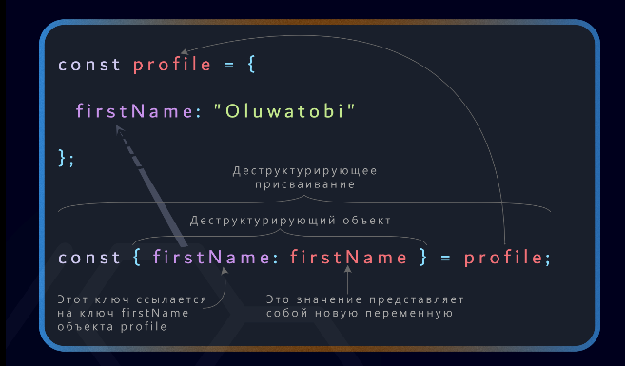
Также массивы и объекты имеют разные методы и функционал. Например, массивы имеют встроенные методы, такие как `length` (длина массива), `push` (добавление элемента в конец массива), `pop` (удаление последнего элемента из массива) и т. д. Объекты, с другой стороны, имеют функционал для добавления, изменения и удаления свойств, а также для итерации по свойствам объекта.

Slide 7
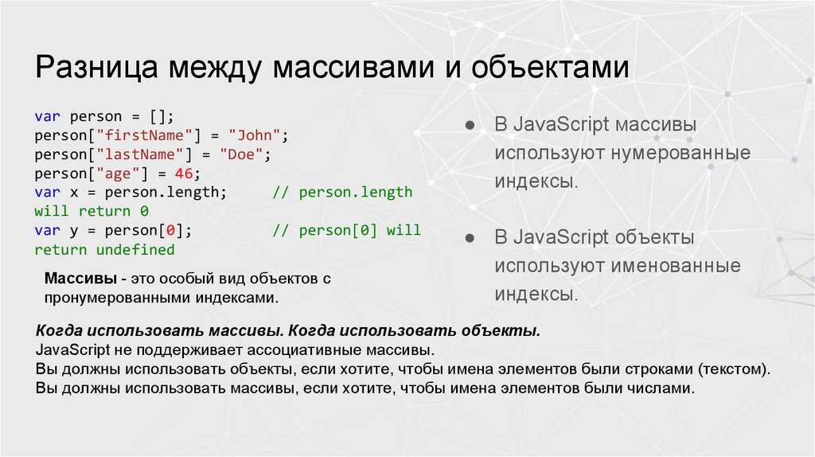
В целом, массивы и объекты предоставляют различные способы работы с коллекциями данных в программировании. Выбор между ними зависит от конкретной задачи и требований к структуре и доступу к данным.

Slide 8

Спасибо за внимание

